Slide 1
Agrégation spatiotemporelle pour la visualisation de traces d’exécution
Damien Dosimont
Advisor: Guillaume Huard – Co-advisor: Jean-Marc Vincent
Notes:
Premier slide: soctrace

Slide 2





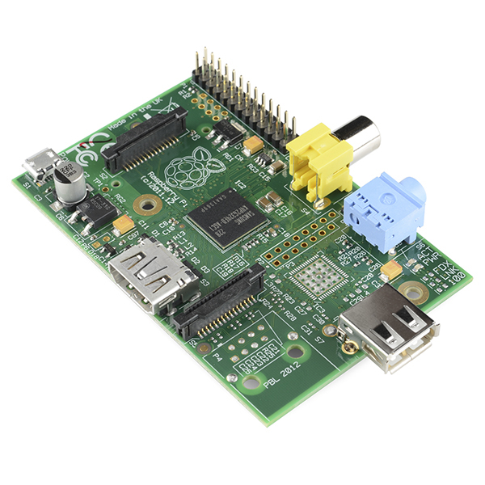
Context
Soc-Trace: FUI project
Trace-based analysis of embedded systems
Trace volume reduction
Filtering
Structuration
Abstraction
Data aggregation
Visualization

Slide 3
Context
Soc-Trace: FUI project
Trace-based analysis of embedded systems
Trace volume reduction
Filtering
Structuration
Abstraction
Data aggregation
Visualization

Slide 4



TS Record use case
Streaming
Record
TV program
Set-top box
Hard drive
Notes:
On part de l’exemple : premier slide?

Slide 5

May the quality of service be with you
Notes:
Est-ce le meilleur exemple? Trop d’animations
Virer titre?
Retirer les autres icônes
En quoi est-ce un problème? Comment faire pour débuguer ça?
S’affranchir du fun : ->
Ex: slide suivant : ex: de code source compliqué d’encodage vidéo, etc.
Problématique-> bug, comment le trouver
Granularité observation :24 img/s
Code :instruction (nanoseconde)
Une image : de l’ordre de plusieurs millions d’instructions (10?)
Vidéo avec un plan séquence: plus net, et quelques coupures.
/!\ virer l’autre vidéo

Slide 6


Debugging this application is difficult !
Complexity:
100~1000 million operations/second
30 images/second
~10 million operations/image
Trace characteristics
82 second duration
258,519 events
12.7 MB
482 second duration
1,642,033 events
83.3 MB
Notes:
Mettre juste après la vidéo (gantt chart juste après…)
Question? Où est ce que je trouve le problème?
Gantt Krainry
Revenons au Gantt classique
Refaire explication, voici comment on abouti au diagramme

Slide 7
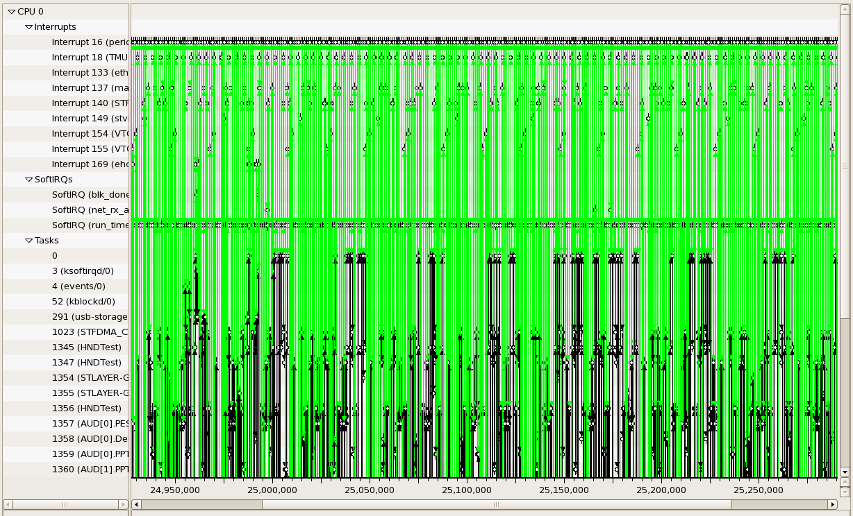
Visualization does not help the developer
Only 20 000 events !
Notes:
Discours doit être net
Comment/pourquoi c’est difficile
Ici: <20000 events
-> après: on veut quand même spatiotemporel/temporel, mais besoin d’abstraction
Recouper fonctions? Intervalle de temps un peu plus grand
Un seul slide sur trois problèmes, bien identifiés, et y revenir plus tard
Expliquer comment on a résolu ces problèmes (donner un nom)

Slide 8








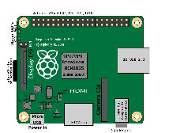
Analysis flow
Embedded
Complex system/
application
Parallel
Trace
Statistics
A
Automatic
approach
Analysis technique
Visualization
Source code
Problem solving
Hardware
Notes:
Intéressant
Titre : analysis flow
Manque? Réagir sur le sys
Ex: améliorer code, changer platform, etc.
Objectif : aider le dev a mieux appréhender l’exec à travers outils adpatés
Complex sys : je vais me restreindre à…
Rajouter système observé

Slide 9
Analysis based on visualization
Space-time diagram inspired by Gantt Chart
Notes:
Attention évènements, états, vocabulaire
Évènements: ponctuel
État: durée, ex; function call
Pas d’exemple générique, mais qqch de plus réaliste?

Slide 10

From the perturbation to the source code
Function green(){
…
}
Function red(){
…
}
Function purple(){
…
}

Slide 11

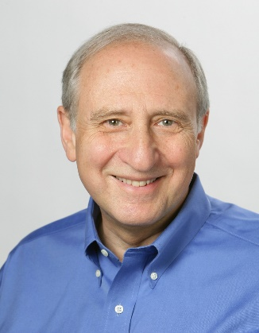




Shneiderman’s mantra
Overview first,
Zoom
and
Filter,
then
Details-on-demand
}
Notes:
Pas scientifique
Démarche scientifique?
Retourner : overview, etc. -> correspond à ce qu’on appelle le mantra de Shn
Œil : intérêt de l’obnservation : expertise et savoir du dev
Par rapport à outil automatique (marhce moins bien que semi auto)

Slide 12
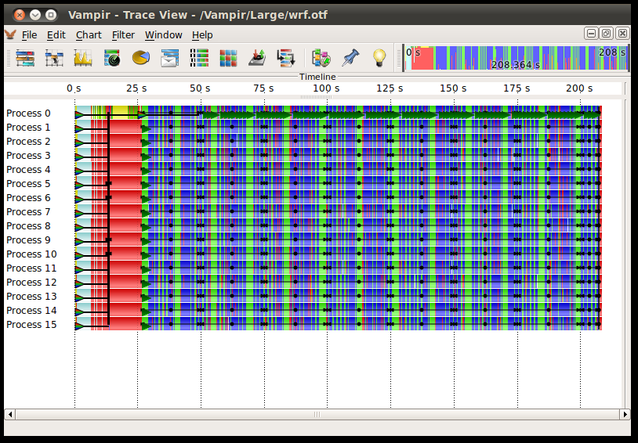
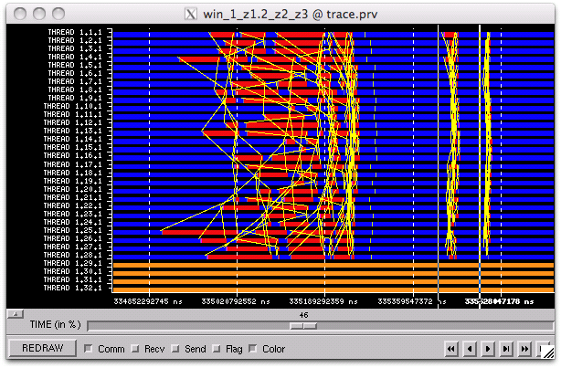
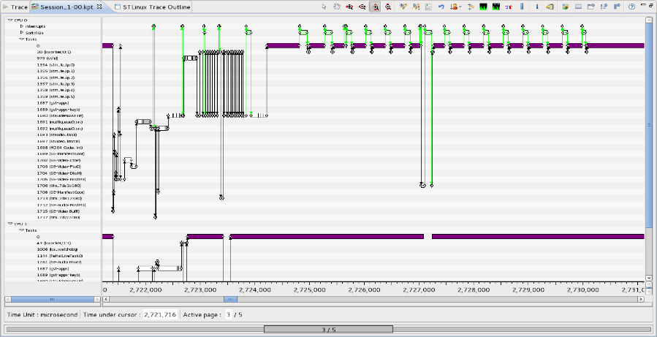
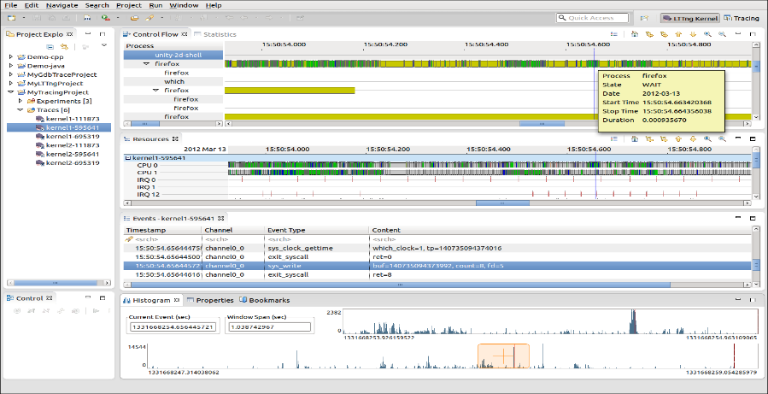
Examples of tools using Gantt chart
Vampir
Paraver
T-Charts (Lite)
Trace Compass
Notes:
Resituer par rapport à problématique
En quoi ces outils ne permettent pas de faire ce que j’ai envie?
Montrer tout de suite pourquoi ce n’est pas suffisant: avec Gantt

Slide 13

Visualization support
Notes:
Discours doit être net
Comment/pourquoi c’est difficile
Ici: <20000 events
-> après: on veut quand même spatiotemporel/temporel, mais besoin d’abstraction
Recouper fonctions? Intervalle de temps un peu plus grand
Un seul slide sur trois problèmes, bien identifiés, et y revenir plus tard
Expliquer comment on a résolu ces problèmes (donner un nom)

Slide 14
Visualization support
+
=
≈
6 graphical objects
4 available pixels
Fitting graphical
objects with pixels
Final representation:
-some objects are lost
-proportions are not kept

Slide 15
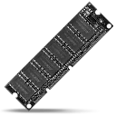


Performance
Memory Limitations
Hardware performance
Algorithmic complexity
Libraries, components, languages, etc.
Notes:
Performance for Interactivity pour trvaailler avec la trace

Slide 16

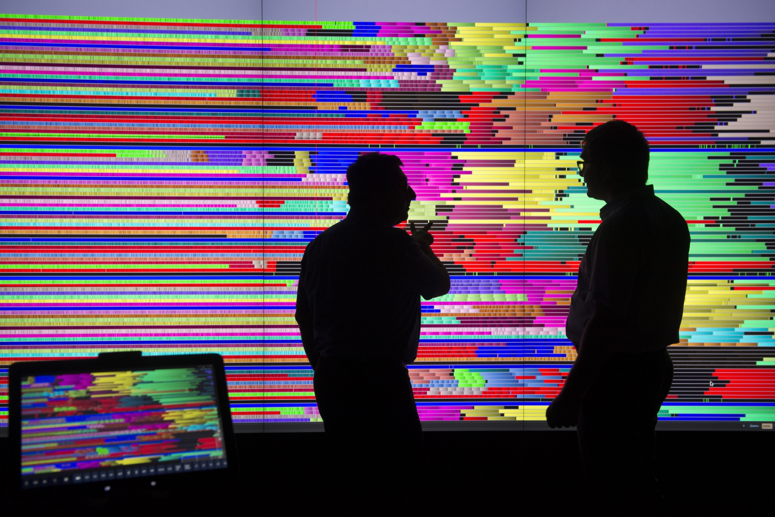
User

Slide 17


Shneiderman’s mantra
Overview first,
Zoom
and
Filter,
then
Details-on-demand
}
Notes:
JM n’aime pas
Ou se situent le problème: construction de l’overview

Slide 18

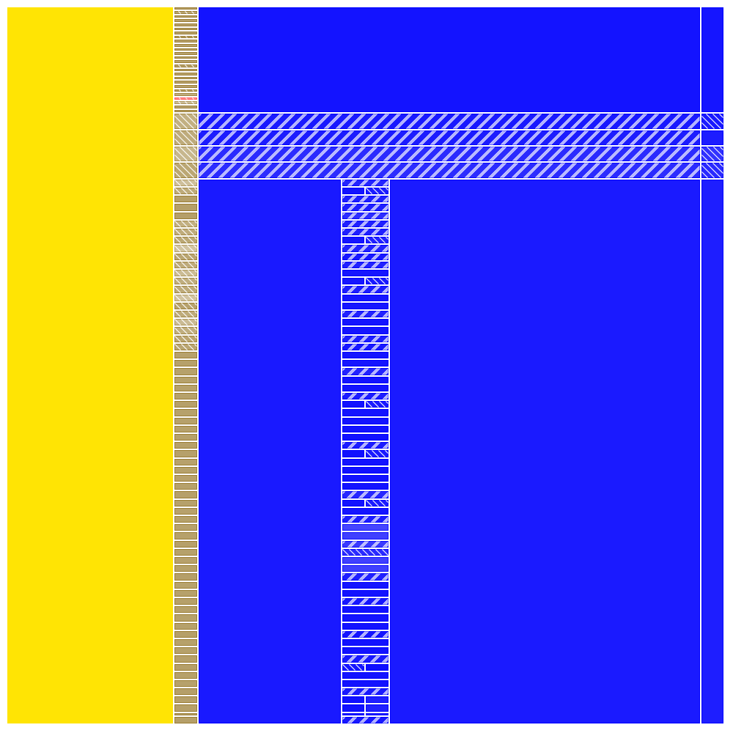
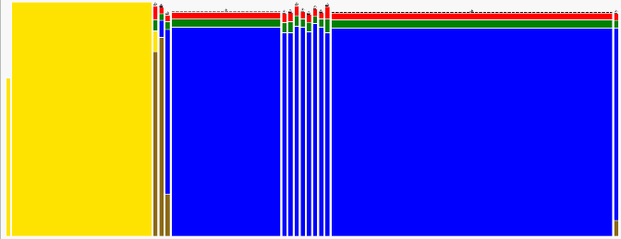


Proposal
Notes:
Virer yoda
Slide useless

Slide 19





Outline
Context
Temporal Overview
Spatiotemporal Overview
Implementation: Ocelotl Analysis Tool
Conclusion
Notes:
Dire sur le plan -> que va-t-il y avoir comme result pour chaque partie
Contributions?
Collaborations?
Attention aux pronoms (I, we, passif)
Conclusion and future work
Travail fondamental
Implementation
Robin: autre contexte (multi agent, rss)
Quelles correspondances?
Comment reprendre cette méthologie pour l’adapter à nos sys
QU’est-ce qui est spécifique?
Robin: milliers events
Nous: up to millard

Slide 20

Temporal Overview

Slide 21
Interest of Temporal Analysis
Notes:
Pas super clair
On veut voir avec changement états plus macroscopiques
Macro états qui représentent phase: comment construire ces phases?
Justifier l’agrégation
Autres méthodes? Ex: CK, etc.
Virer partie du milieu

Slide 22





Lamarche-Perrin’s method
Microscopic
Representation
Abstraction
Complex
System
Microscopic
Obervation
Macroscopic
Representation
Method based on Partition+Aggregation
Analyst
Notes:
Aggregation’s method
Auteur : LP
Rappeler que le contexte est différent

Slide 23
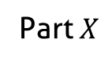
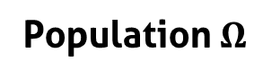
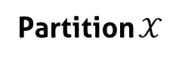
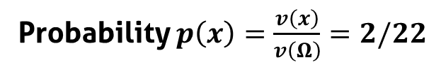
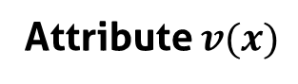

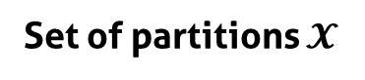
Notations
Part $X$
5
Population $Ω$
1
5
9
1
Individuals $x$
9
1
1
4
2
Attribute $v(x)$
2
4
Probability $p\left(x\right)=\frac{v\left(x\right)}{v\left(Ω\right)}=2/22$
Partition $𝒳$
Set of partitions $𝓧$
5
5
1
5
5
5
1
1
9
1
1
9
9
1
9
9
1
1
1
1
2
2
2
2
4
…
4
4
4
4
2
Notes:
JM: ne comprend pas ce que je veux faire
Notations? Comment vont-elles
: Partitionning problm?
Où mettre ce slide? (virer?)
Problème: regrouper des in
Attention inclusion set partitions
Backup

Slide 24
From the partition to the interpretation
5
15
5
5
1
9
5
5
1
9
1
1
1
1
4
2
4
2
6
3
3
Aggregation
(sum)
Redistribution
(uniform)
Population
Partition
Visualization
Notes:
Pas besoin de mettre sum
Redistrib?
Pas forcément une redistribution: retenir une valeur caractéristique
Mettre en premier (avant les notations)
On veut contrôler la qualité de l’aggreg
Fleche noir? 2 opérations: perte d’info, mais gain en visibilité (15, 1, 6)
Annoncer: perte info :naturelle-> théorie de l’info

Slide 25
How to choose the « good » partitions?
?
5
5
1
5
5
5
1
1
9
1
1
9
9
1
9
9
1
1
1
1
4
2
4
2
4
2
4
2
4
2
Best Partition Problem
Notes:
Prendre des ex de partitions non incluses

Slide 26
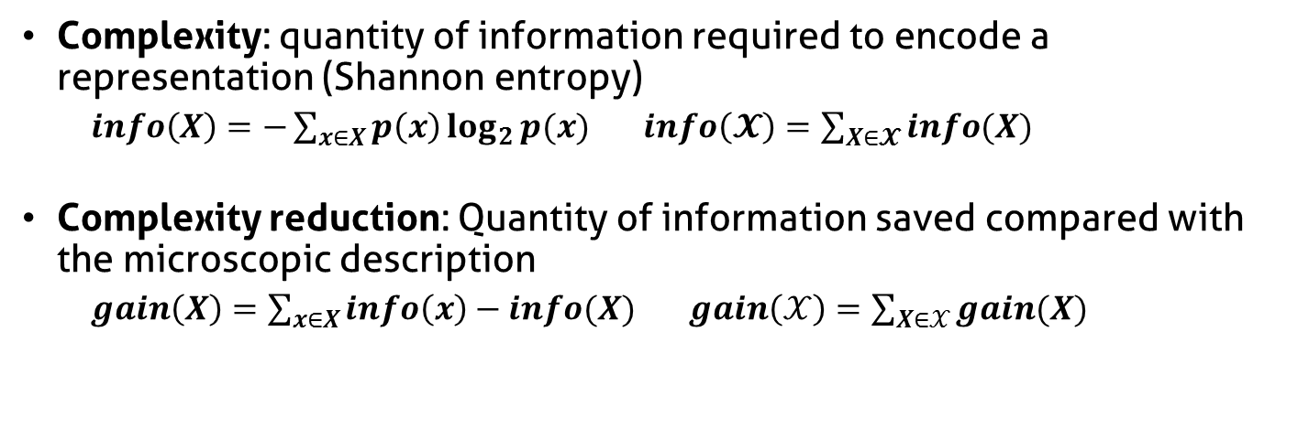
Complexity reduction
Complexity: quantity of information required to encode a representation (Shannon entropy)
$info\left(X\right)=−\sum_{x∈X}{p\left(x\right)\log_{2}{p(x)}}$ $info\left(𝓧\right)=\sum_{X∈𝓧}{info(X)}$
Complexity reduction: Quantity of information saved compared with the microscopic description
$gain\left(X\right)=\sum_{x∈X}{info\left(x\right)−info(X)}$ $gain\left(𝒳\right)=\sum_{X∈𝒳}{gain(X)}$
Complexity reduction
5
5
5
1
1
1
1
1
1
9
9
9
2
2
2
4
4
4
Number of elements (aggregates)
Notes:
Formules? Qualité du travail

Slide 27
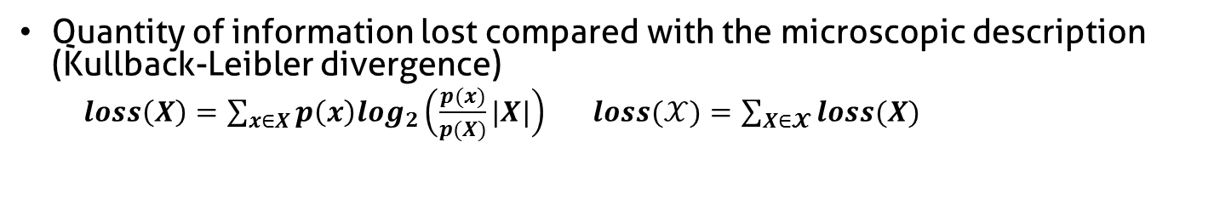
Information Loss
Quantity of information lost compared with the microscopic description (Kullback-Leibler divergence)
$loss\left(X\right)=\sum_{x∈X}{p\left(x\right)log_{2}\left(\frac{p(x)}{p(X)}|X|\right)}$ $loss(𝒳)=\sum_{X∈𝓧}{loss(X)}$
5
High
Information Loss
4
1
1
4
4
9
4
4
4
4
4
5
Low
Information Loss
4
4
4
4
4
4
4
4
4
3
4

Slide 28
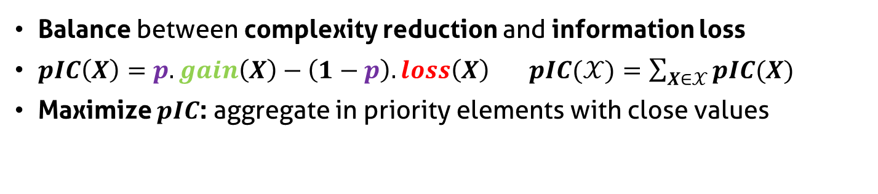
Parametrized Information Criterion
Balance between complexity reduction and information loss
$pIC\left(X\right)=p.gain\left(X\right)−\left(1−p\right).loss\left(X\right)$ $pIC(𝒳)=\sum_{X∈𝒳}{pIC(X)}$
Maximize $pIC$: aggregate in priority elements with close values
Parameter p
Complexity reduction
5
5
5
1
1
1
1
1
1
9
9
9
2
2
2
4
4
4
Information loss
Notes:
Quelle est la différence entre gain complexité et perte info? Pourquoi as-t-on besoin des deux? Peut-être pas trop rentrer dans les détails… ou laisser ne question

Slide 29


Constrain the partition
Reduce the set of partition size
Decrease algorithmic complexity
Bring coherence with syntaxic and semantic characteristics of the system

Slide 30

How to adapt LP method to trace analysis ?
?
?
?
Microscopic
Representation
?
Abstraction
Complex
System
Microscopic
Observation
?
Macroscopic
Representation
Analyst
Notes:
Pas nécessaire

Slide 31

How to generate the microscopic model ?
Microscopic
Representation
Abstraction
Trace
Microscopic
Observation
Macroscopic
Representation
Analyst
Notes:
Méthode ne s’adapte pas à l’abstraction, nécessité de retravailler

Slide 32
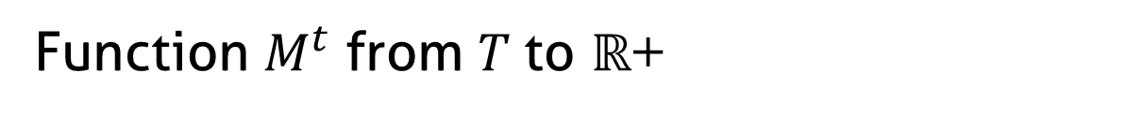
Original microscopic model
Function $M^{t}$ from $T$to $ℝ$+
t1
t2
t3
t4
t5
Time (discrete)
Notes:
A quoi ça sert?
Arrive plus tôt

Slide 33
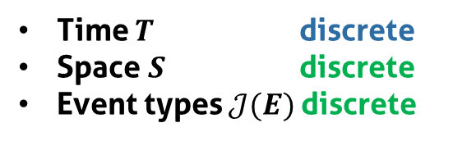
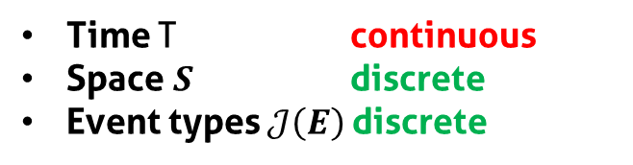
Build a microscopic model from the trace
Trace =
Nanoscopic
Model
Discretization
Microscopic
Model
Time T continuous
Space $S$ discrete
Event types $𝒥\left(E\right)$discrete
Time $T$ discrete
Space $S$ discrete
Event types $𝒥(E)$discrete
Notes:
Trop d’infos
Simplifier
Pas besoin de slide pour expliquer discretisation

Slide 34
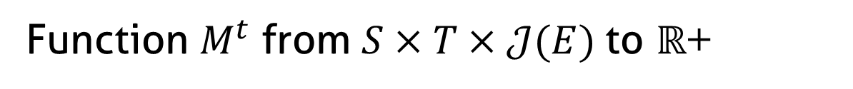
Microscopic model structure
Function $M^{t}$ from $S×T×𝒥(E)$to $ℝ$+
J5
J4
J3
Event types
J2
J1
s1
Space
s2
s3
t1
t2
t3
t4
t5
Time (discrete)
Notes:
Enchainer dessus.
Trace? Population? Trace -> ST
On a besoin d’une population pour découper en phase
Trace -> discrétisée selon temps

Slide 35
Fill the microscopic model
Time (continuous)
Sum of state durations
s1
s2
Space
s3
Time slice
J5
J4
Event types
J3
J2
J1
d1 + d2 + p1*d3
s1
s2
Space
d1+d2+p1*d3
s3
t1
t2
t3
t4
t5
Time (discrete)
Notes:
Toute info sur ce slide, virer ce qui est entre ça et 32
Contribution?
Adaptation/métrique/info multidimensionnelle/-> choix de structure de données
(-> implémentation efficace
Problème passage à l’échelle n’est pas résolu seulement algorithmiquement)

Slide 36
How to aggregate the microscopic model ?
Microscopic
Representation
Abstraction
Trace
Microscopic
Obervation
Macroscopic
Representation
Analyst

Slide 37
How to aggregate the microscopic model
Original algorithm:
scalar values
t1
t2
t3
t4
t5
Time (discrete)
Objective:
multidimensional
values
t1
t2
t3
t4
t5
Time (discrete)
Notes:
Virer partie du haut
Pas très utile

Slide 38



Aggregation process
Microscopic
Representation
Abstraction
Trace
Microscopic
Obervation
Macroscopic
Representation
Quality
Measures
Best Cut
Computation
Partition
Computation
Visualization
Technique
Analyst
p
Notes:
A quoi ça sert? Flot déjà montré

Slide 39
Visualization
Microscopic
Representation
Abstraction
Trace
Microscopic
Obervation
Macroscopic
Representation
Quality
Measures
Best Cut
Computation
Partition
Computation
Visualization
Technique
Analyst

Slide 40
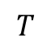
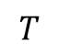
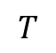
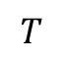
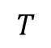
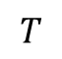
Visualize the trace abstraction
Bar chart
$$T$$
Colored
partition
$$T$$
$$T$$
Stacked bar
chart
$$T$$
$$T$$
Mode
$$T$$
Spatial aggregation
Aggregation of event types
Notes:
Virer 40, 41, 42 car déjà expliqué à gauche

Slide 41
Stacked bar chart visual aggregation
minimal height
blue + orange event type
total height < minimal height
blue event type
height < minimal height
blue + orange event type
individual height < minimal height
total height > minimal height
Decrease available height

Slide 42
Example of analyses
Notes:
Slide de transition à doser…

Slide 43
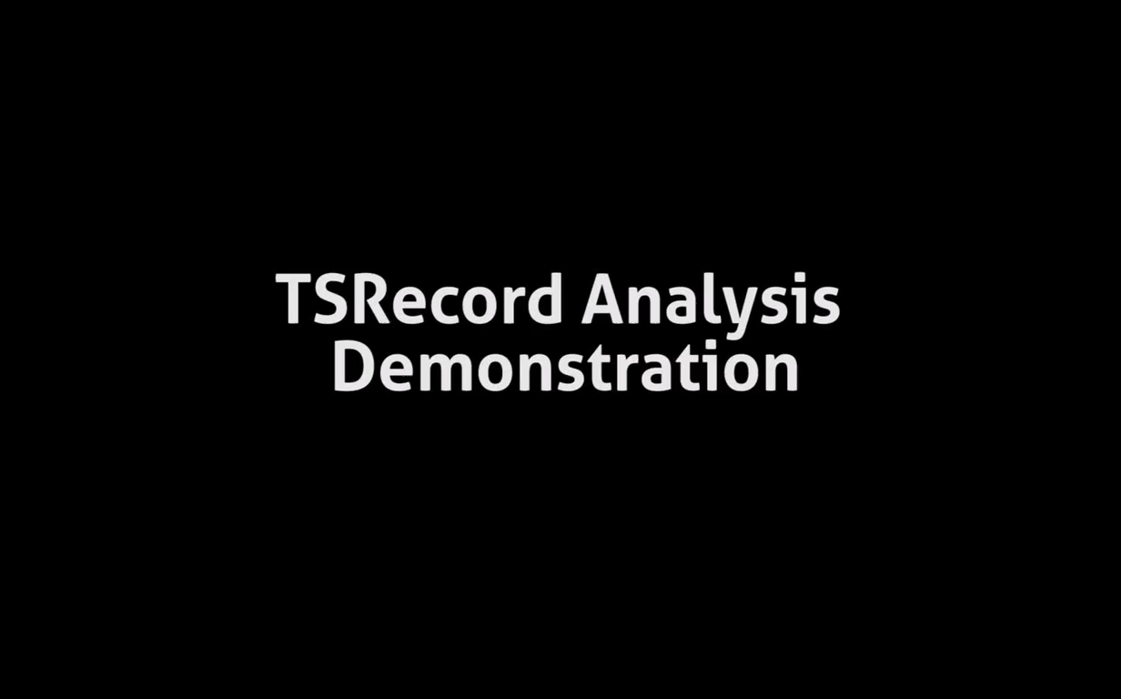
Notes:
Plus de video!
Démo?
Session slide classique de backup au cas où ça foire

Slide 44

LU class C (700 processes) on G5K
MPI_Allreduce
MPI_Wait
MPI_Send
700
Activity Ratio
0
0 s
74 s
Time
MPI_Recv
MPI_init
Notes:
Slide d’intro aux applis parallèles
Dans applis parallèles : tout le monde fait la même chose
Perturbation? Tout le monde? Une partie seulement des ressources? Influence de la techno/network/ etc.
Indiquer que plusieurs clusters sont impliqués, plus d’info sur l’xp

Slide 45

We need some space!
Notes:
Virer

Slide 46

Spatiotemporal Analysis
+

Slide 47




Influence of the hierarchy
Hardware components
Site
Clusters
Nodes
Cores
Threads
Software components
Notes:
-> justification slide 47, avant la transition

Slide 48
How to generate a spatiotemporal representation following LP method ?
?
?
?
Microscopic
Representation
?
Abstraction
Complex
System
Microscopic
Observation
?
Macroscopic
Representation
Analyst
Notes:
Virer

Slide 49
How to generate the microscopic model ?
Microscopic
Representation
Abstraction
Trace
Microscopic
Observation
Macroscopic
Representation
Analyst
Notes:
Virer

Slide 50
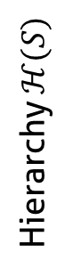

Hierarchize the spatial dimension
Function $M^{st}$ from $S×T×𝒥(E)$to $ℝ$+
Event types
J3
J2
J1
s1
Sa
s2
Hierarchy $ℋ(S)$
s3
S
s4
Sb
s5
t1
t2
t3
t4
t5
Time (discrete)

Slide 51
How to aggregate this microscopic model ?
Microscopic
Representation
Abstraction
Trace
Microscopic
Obervation
Macroscopic
Representation
Analyst

Slide 52
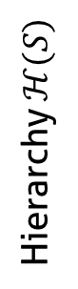
Aggregate the microscopic model
s1
Sa
s2
Hierarchy $ℋ(S)$
s3
S
s4
Sb
s5
t1
t2
t3
t4
t5
Time (discrete)
Notes:
Virer 53/54
Utiliser ce schéma pour expliquer algo qui est séquence coupe spatiale et temporelle

Slide 53
Forbidden Aggregates
s1
Sa
s2
Hierarchy $ℋ(S)$
s3
S
s4
Sb
s5
t1
t2
t3
t4
t5
Time (discrete)
Notes:
Il manque:
Argumenter->dans le schéma, soit trait coupe hauteur, largeur, soit pas trait de coupe

Slide 54
Best Cut Computation
Microscopic
Representation
Abstraction
Trace
Microscopic
Obervation
Macroscopic
Representation
Quality
Measures
Best Cut
Computation
Partition
Computation
Visualization
Technique
Analyst
p
Notes:
Virer

Slide 55
Best Cut Algorithm: naive approach
Spatial or
Temporal
Cut
Recursion
Spatial or
Temporal
Cut
Recursion
Spatial or
Temporal
Cut
Notes:
Virer commentaires à gauche
Pour trouver la meilleure partition ensemble totale
Essayer

Slide 56

Best Cut Algorithm: dynamic programming
Save the intermediate results
Avoid redundant evaluation
Spatial or
Temporal
Cut
Unavoidable redundancy
Recursion
Spatial or
Temporal
Cut
Recursion
Spatial or
Temporal
Cut
Notes:
Attention aux unavoidable redundancy

Slide 57
Visualization
Microscopic
Representation
Abstraction
Trace
Microscopic
Obervation
Macroscopic
Representation
Quality
Measures
Best Cut
Computation
Partition
Computation
Visualization
Technique
Analyst

Slide 58
Visualize the abstraction
Notes:
Virer figure du haut?

Slide 59
Visual aggregation
Decrease available height
Notes:
Rajouter la hiérarchie
Retravailler un peu le discours
D’abord A, puis B, sur deux slides différents/séparer concepts

Slide 60
Example of analyses
Notes:
Virer

Slide 61
LU class C (700 processes) on G5K
MPI_Allreduce
MPI_Wait
MPI_Send
700
Activity Ratio
0
0 s
74 s
Time
MPI_Recv
MPI_init

Slide 62
LU class C (700 processes) on G5K
graphene
graphite
Nancy
griffon
MPI_Allreduce
MPI_Recv
MPI_init
0 s
Time
74 s
Notes:
Plus intuitif? Petite animation
-> entourer la perturbation temporelle, ne vient que d’un cluster
-> entourer graphite -> expliquer le problème avec données
->

Slide 63

Implementation: Ocelotl Analysis Tool

Slide 64
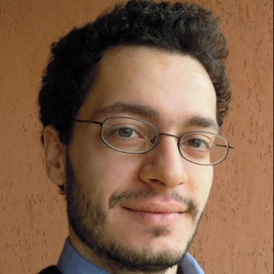
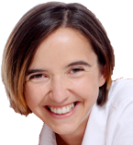
Framesoc

Slide 65


Ocelotl
Notes:
Mieux montrer les plug ins

Slide 66
And Shneiderman’s mantra ?
Notes:
???? JM
Virer

Slide 67
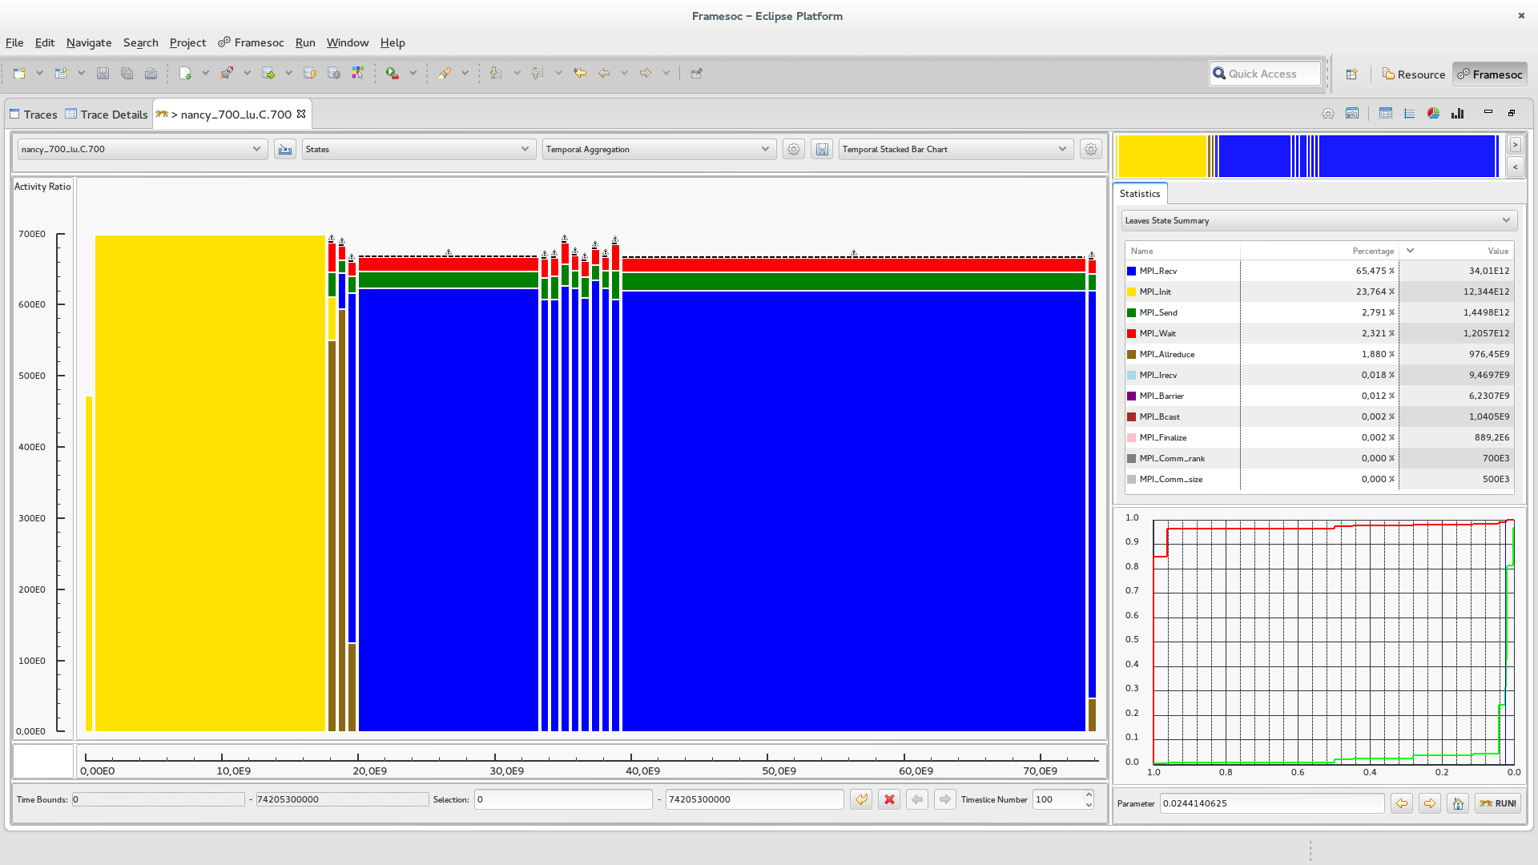
Shneiderman’s mantra: Overview
Notes:
QU’est-ce qu’apporte en plus l’outil
-> overview général?
Faire ressortir que quand on zoome on garde le contexte-> IHM
Pas parler tout de suite de l’overview

Slide 68
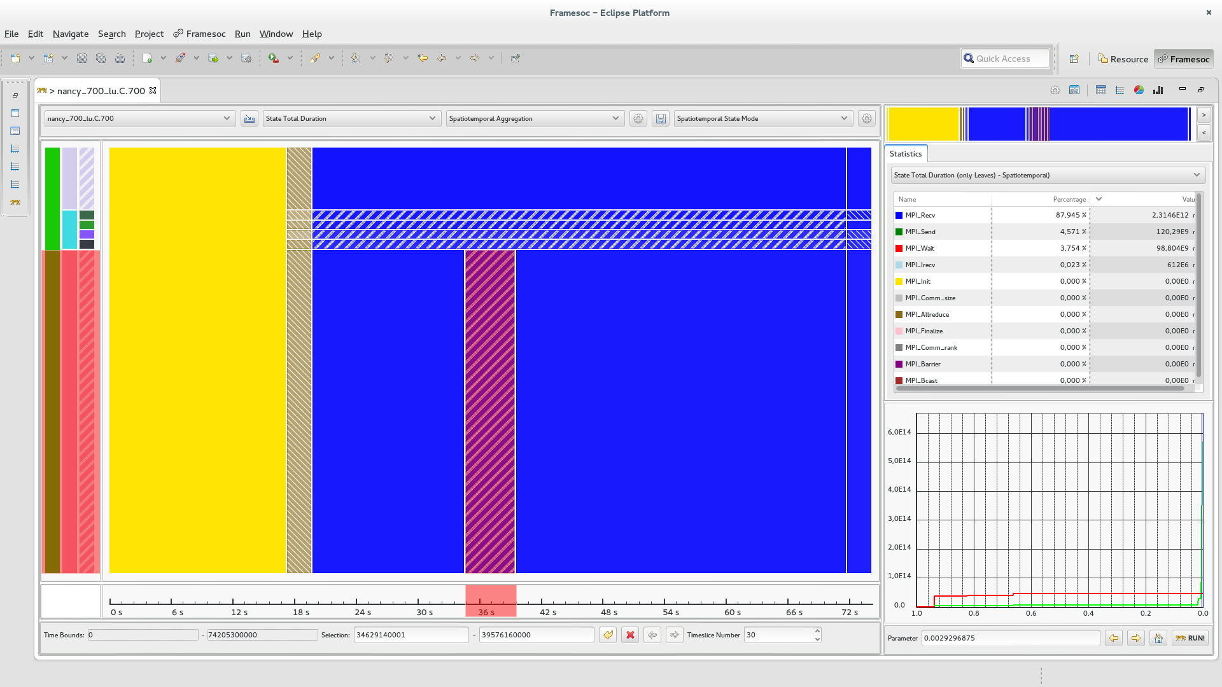
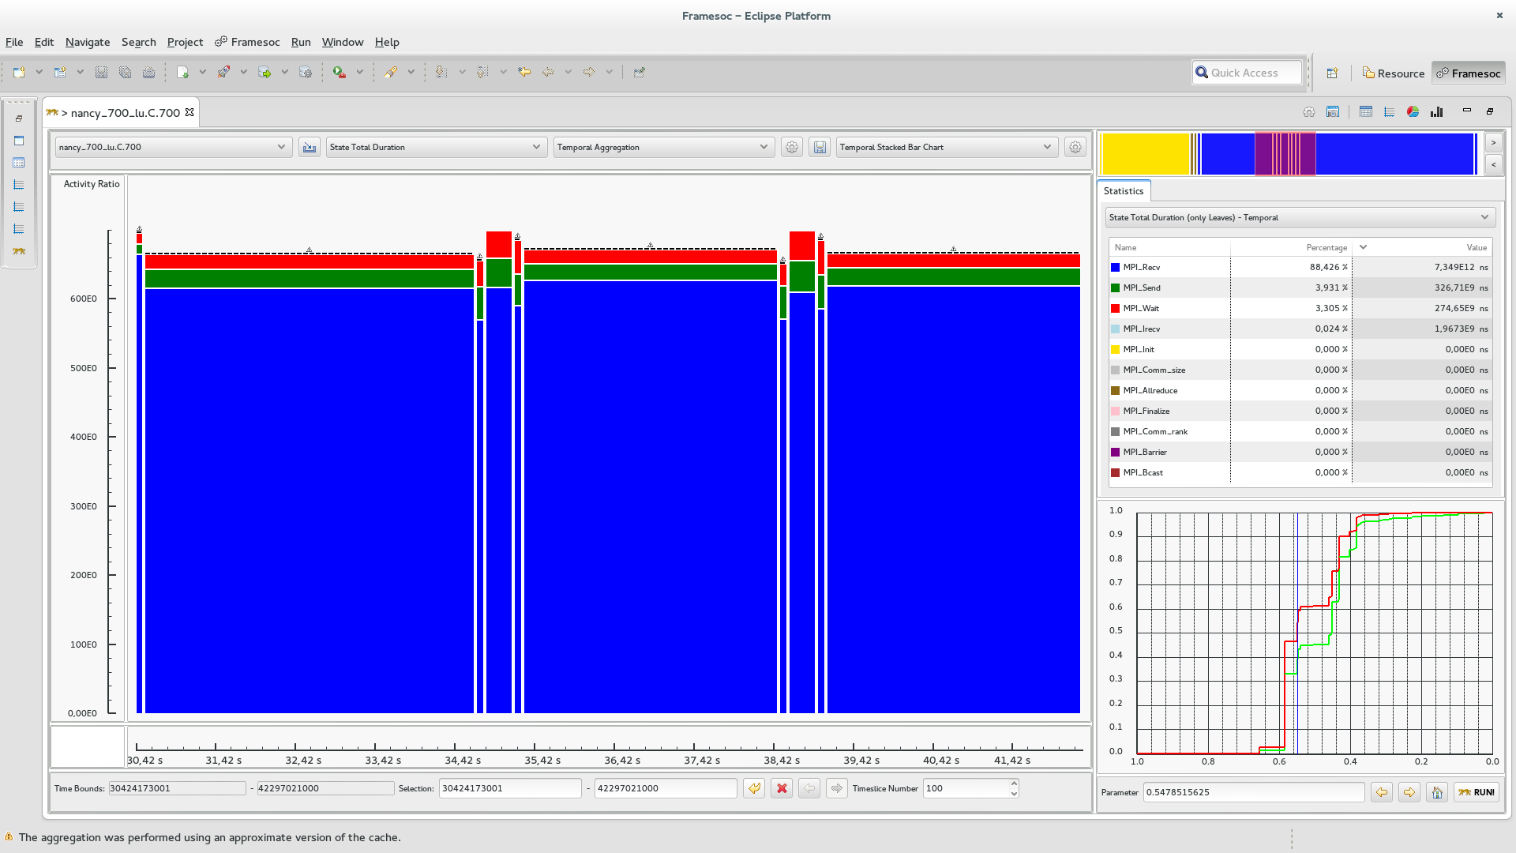
Shneiderman’s mantra: Zoom
Notes:
Mécanisme de sélection -> groupes agrégeables

Slide 69
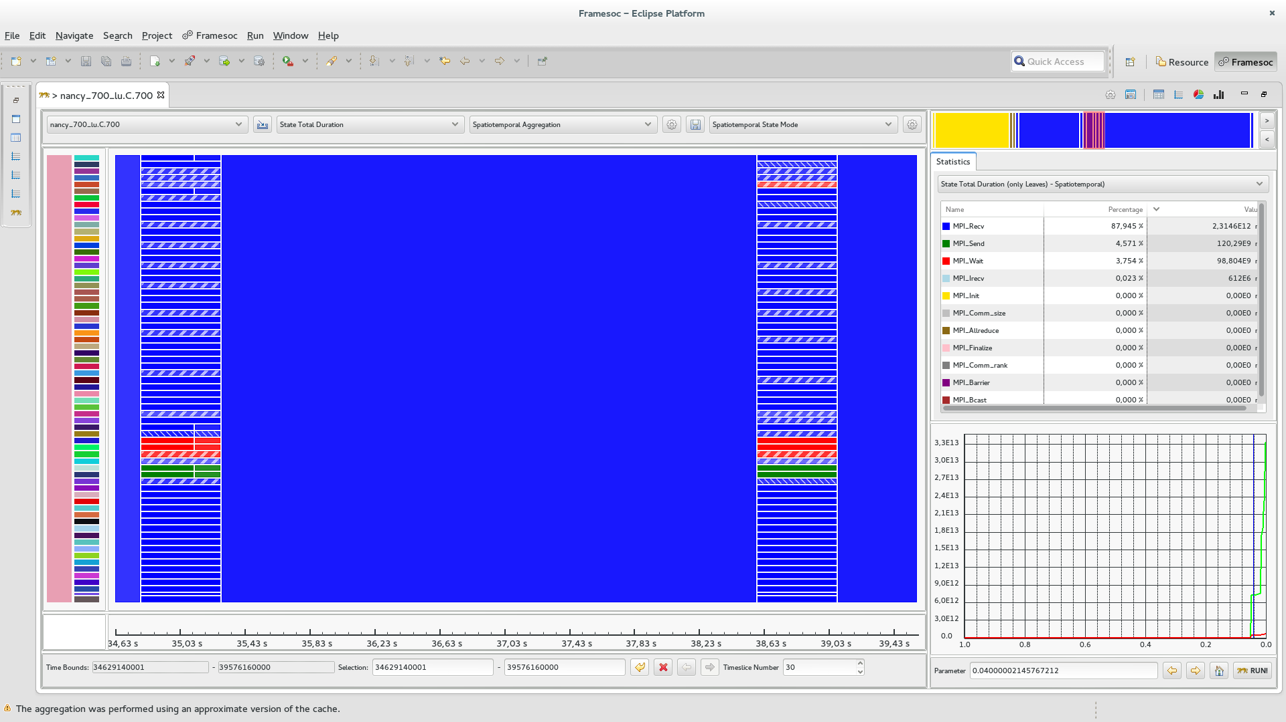
Shneiderman’s mantra: Zoom
Notes:
Rappeler Overview

Slide 70
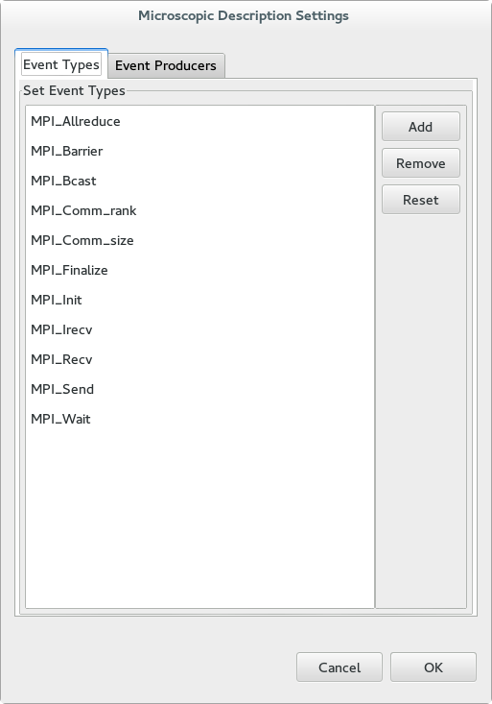
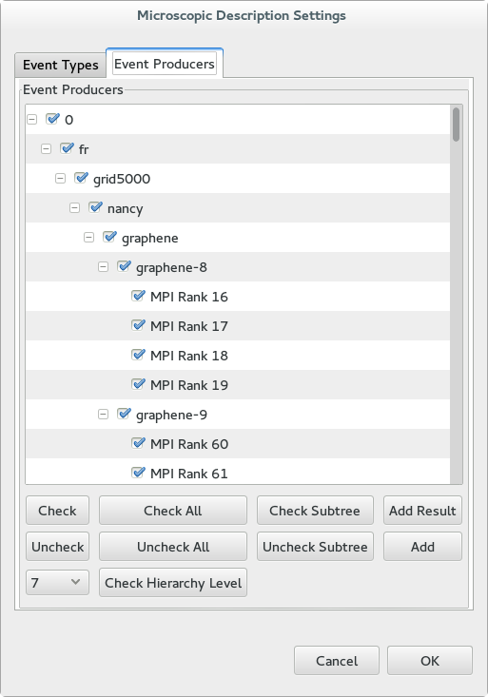
Shneiderman’s mantra: Filter
Event type filtering
Resource filtering
Notes:
(a voir)

Slide 71
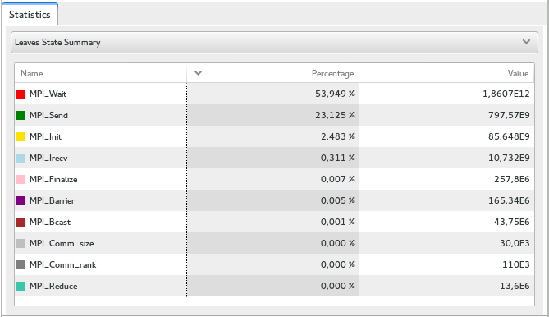
Shneiderman’s mantra: Details on demand
Notes:
Présenter les features anecdotiques dans un seul slide, ex: presentation de l’outil

Slide 72
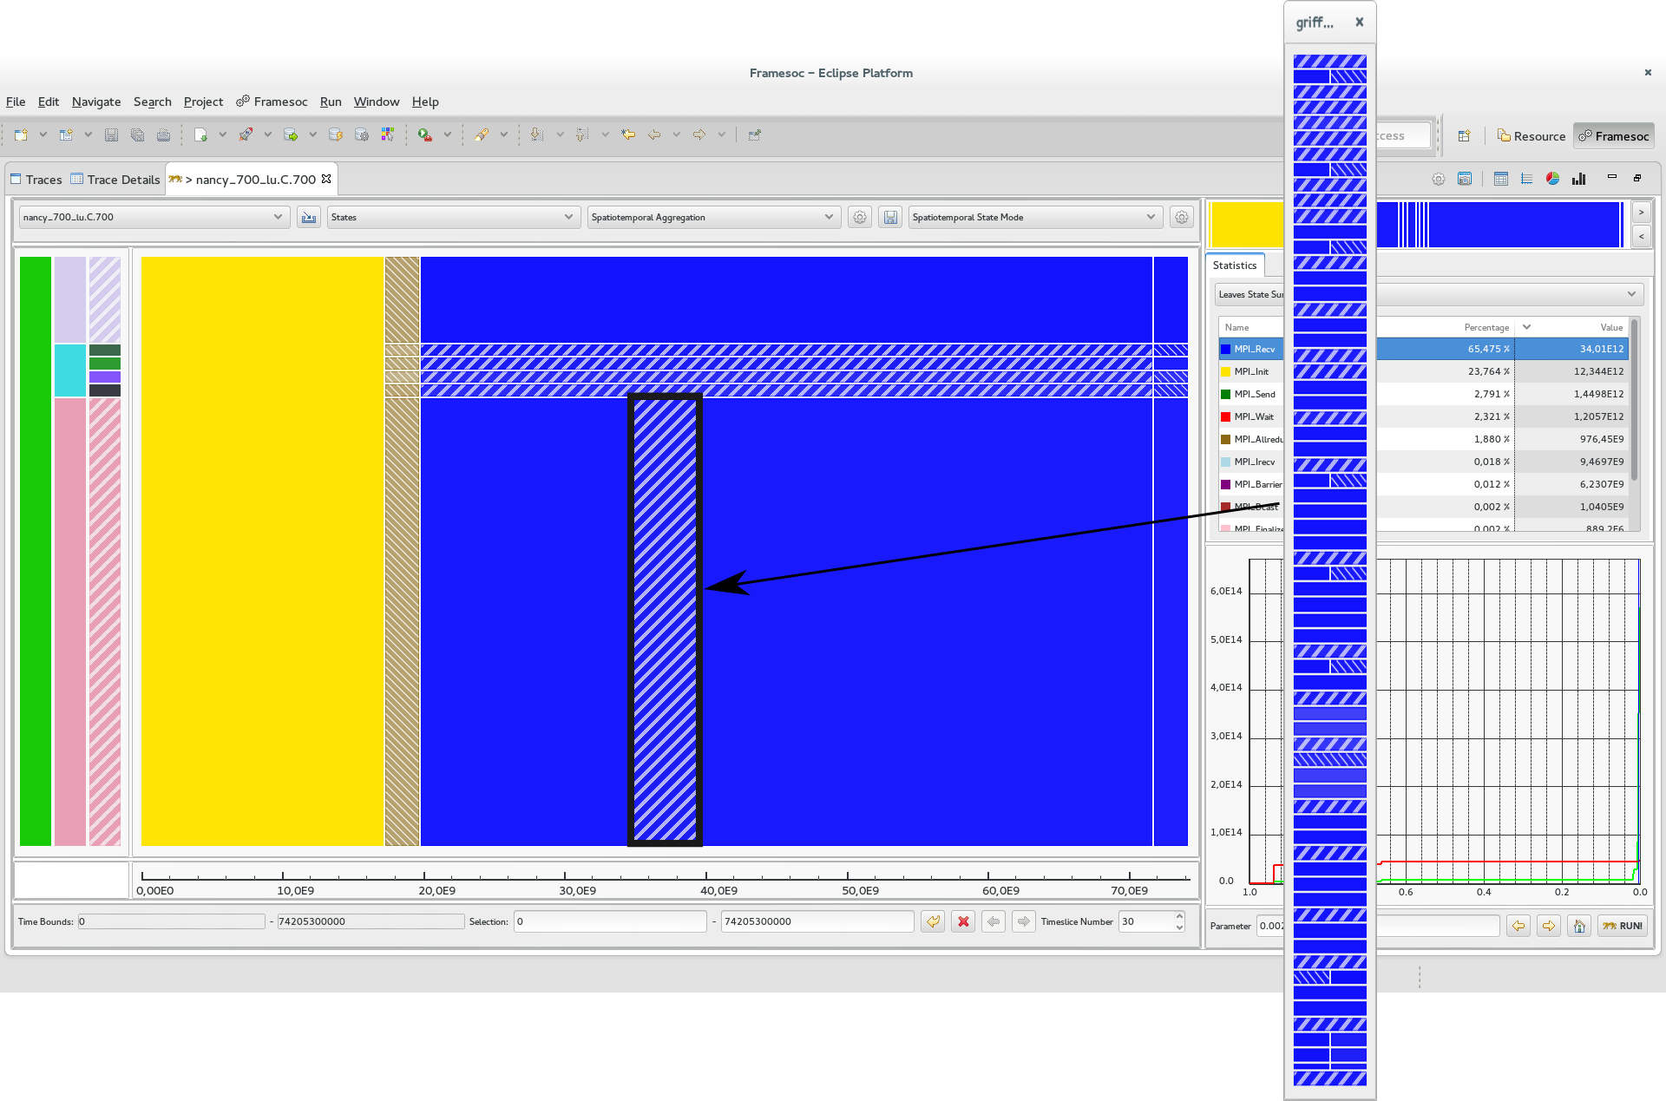
Shneiderman’s mantra: Details on demand
Notes:
Attention à la différence entre zoom et ça: ex: changement tranche de temps

Slide 73
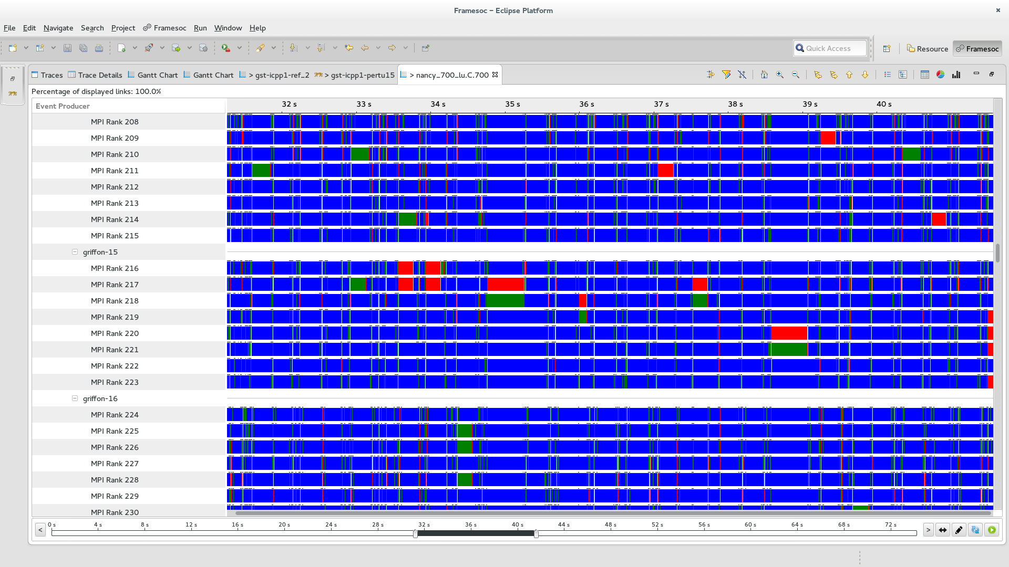
Shneiderman’s mantra: Details on demand

Slide 74

How to improve performance?

Slide 75


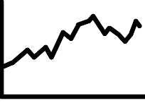
Analysis Pipeline
Quality
Measures
Microscopic
Osbervation
Microscopic
Representation
Quality
Curves
Trace DB
Best Cut
Computation
Partition
Computation
Analyst
Macroscopic
Representation
Visualization
Technique

Slide 76
Avoid useless recomputation during interaction
Quality
Measures
Microscopic
Osbervation
Microscopic
Representation
Quality
Curves
Trace DB
Zoom, filter
Best Cut
Computation
Change aggregation
Partition
Computation
Analyst
Macroscopic
Representation
Visualization
Technique

Slide 77

Improving trace reading
Query
Optimization
Microscopic Model
Cache
Quality
Measures
Microscopic
Osbervation
Microscopic
Representation
Quality
Curves
Trace DB
Best Cut
Computation
Partition
Computation
Analyst
Macroscopic
Representation
Visualization
Technique
Notes:
Laisser les flèches violettes

Slide 78

Microscopic model persistent cache
First Time:
Trace DB
Microscopic
Osbervation
Fine Time Slice
Granularity
Microscopic Model
Persistent
Cache
Microscopic
Model
Time slice number
are multiple
Perfect
Microscopic Model
Other Times:
Approximate
Microscopic Model
Persistent
Cache
Time slice number
are not multiple
Notes:
Attention au moyen/objet
Microscopic observation-> matrix generation
Virer microscope et disquette
Gloabelemtn, alléger le slide
Time slice number: trop flou, probleme explication

Slide 79
Microscopic Model Persistant Cache
Cache Size << Trace Size
Reading time only depends on microscopic model size and not on original trace file size
Notes:
Titre trop long et pas adapté
Cache size pas au bon endroit

Slide 80
In practice…
Real traces:
Up to 12 GB (218 millions of events)
Temporal: ~1500 resources
Spatiotemporal: ~700 resources
Without cache: ~5 minute preprocess
With cache: ~20 second preprocess
Synthetic traces:
Up to 68 GB (2 billions of events)
Temporal: ~ 100 000 resources, 10 event types, 100 time slices
Spatiotemporal: ~10 000 resources, 10 event types, 30 time slices
Without cache: ~20 minute preprocess
With cache: a few minute preprocess
Notes:
Pas fondamental

Slide 81
Conclusion

Slide 82


Overviews
Data aggregation following Lamarche-Perrin’s method
Temporal aggregation: significant extension to trace analysis
Spatiotemporal aggregation: new algorithm
Visualization techniques
Punctual visual aggregation
Shneiderman’s mantra first step
Notes:
Contributions:
Ext LP temporel + datamodel
Algo ST
- Visu partition stacked bar chart
Agrégation visuelle
Virer dernier item

Slide 83
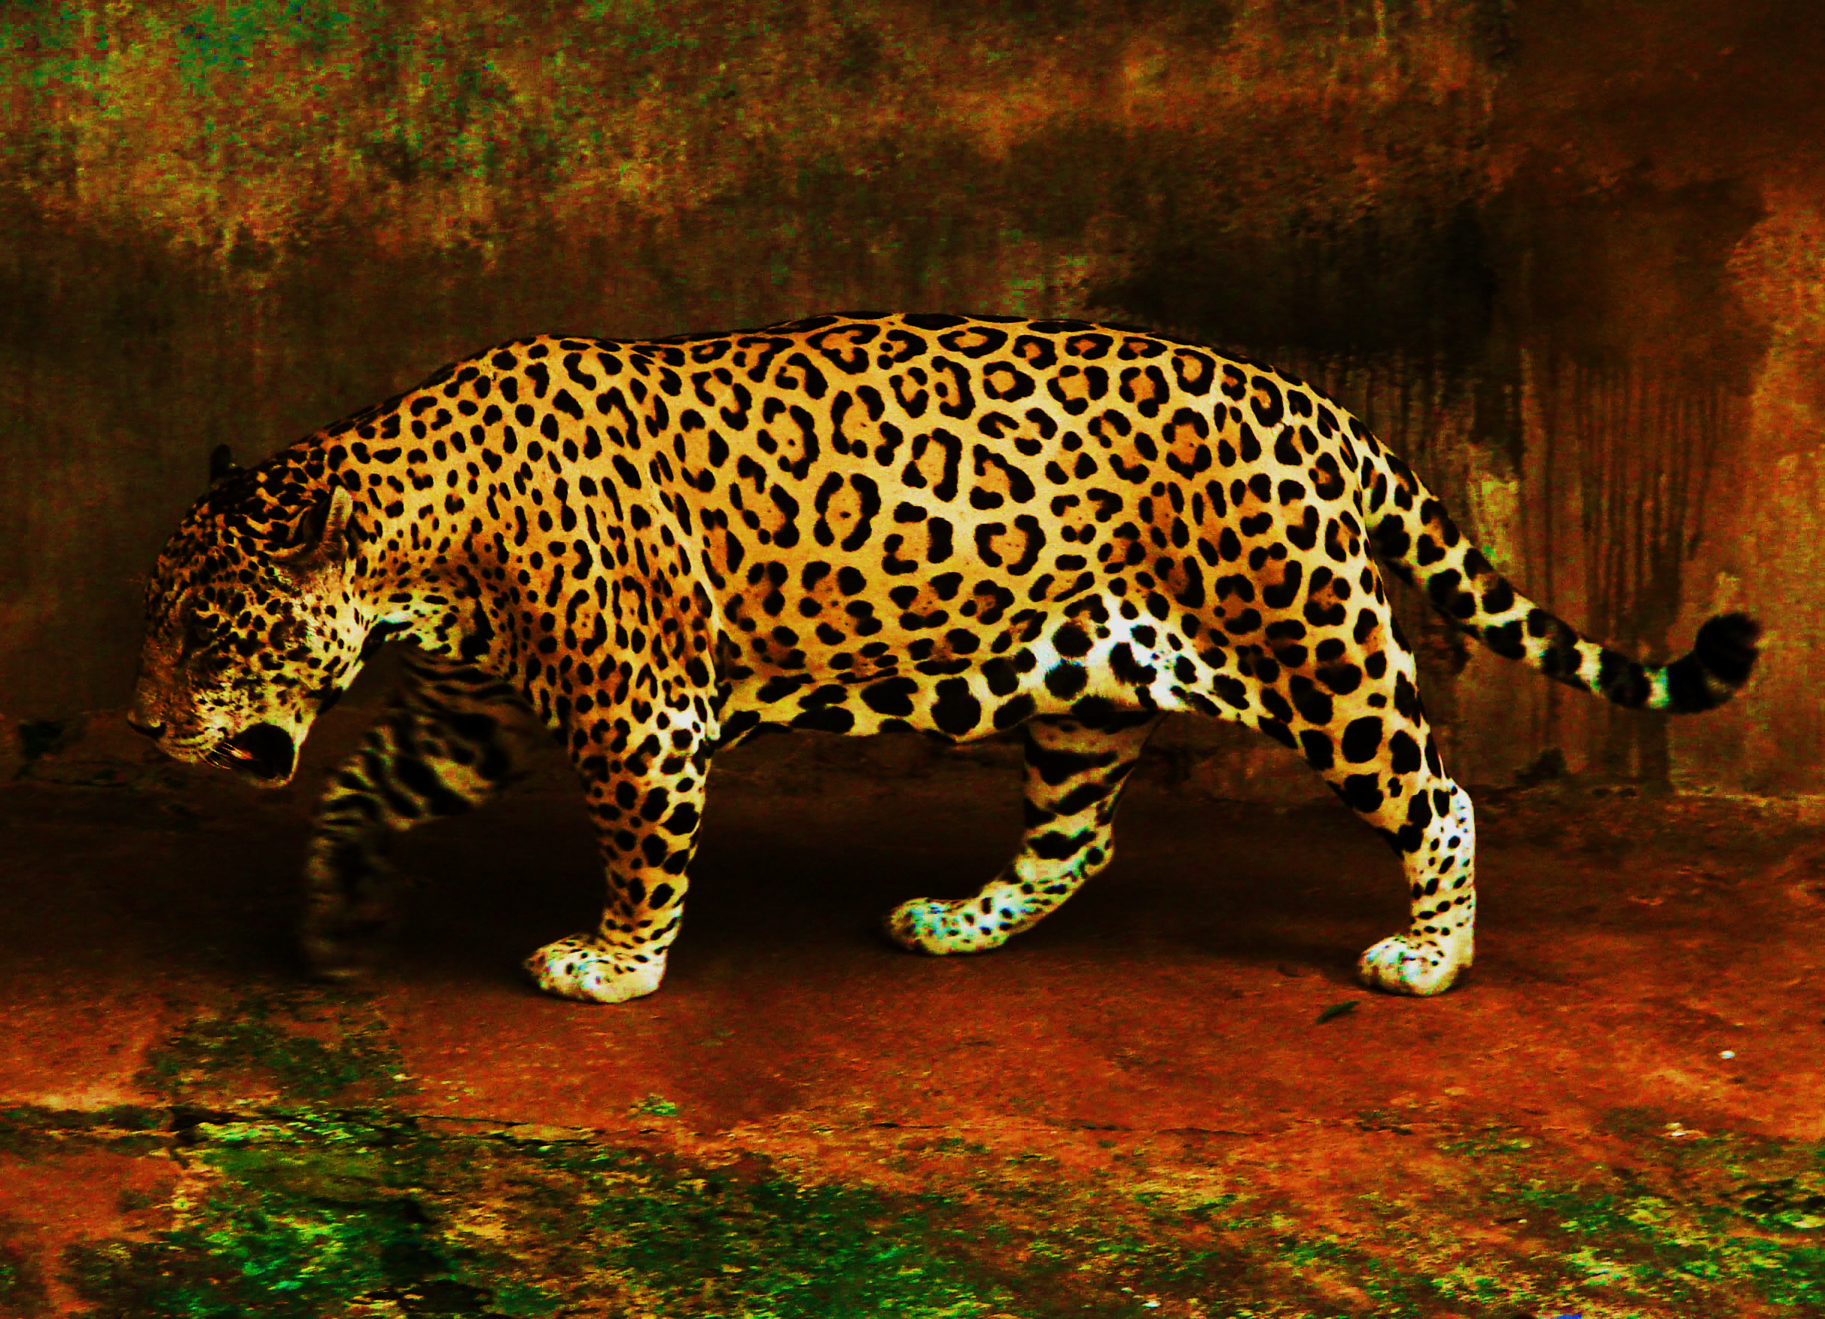






Ocelotl Analysis Tool
Notes:
Redondant…
Attention aux icônes…
Retravailler

Slide 84
Publications
International Conferences
A Spatiotemporal Data Aggregation Technique for Performance Analysis of Large-scale Execution Traces. Damien Dosimont, Robin Lamarche-Perrin, Lucas Mello Schorr, Guillaume Huard, Jean-Marc Vincent, IEEE Cluster 2014, pages 149-157, Madrid, September 2014.
Efficient Analysis Methodology For Huge Application Traces. Damien Dosimont, Generoso Pagano, Guillaume Huard, Vania Marangozova-Martin, Jean-Marc Vincent, 2014 International Conference on High Performance Computing & Simulation, pages 951-958, Bologna, June 2014.
Trace Management and Analysis for Embedded Systems. Generoso Pagano, Damien Dosimont, Guillaume Huard, Vania Marangozova-Martin, Jean-Marc Vincent, 2013 IEEE 7th International Symposium on Embedded Multicore Socs (MCSoC), pages 119-122, Tokyo, September 2013.
Workshops
Ocelotl: Large Trace Overviews Based on Multidimensional Data Aggregation. Damien Dosimont, Youenn Corre, Lucas Mello Schnorr, Guillaume Huard, Jean-Marc Vincent, 8th International Parallel Tools Workshop (IPTW’14), Stuttgart, October 2014.
Agrégation temporelle pour l’analyse de traces volumineuses. Damien Dosimont, Guillaume Huard, Jean-Marc Vincent, 10ème Atelier en Evaluation de Performances, Sophia Antipolis, June 2014.
La visualisation de traces, support à l’analyse, déverminage et optimisation d’applications de calcul haute performance. Damien Dosimont, Guillaume Huard, Jean-Marc Vincent, Atelier Visualisation d’informations, interaction et fouille de données (VIF) de la 13e Conférence Francophone sur l’Extraction et la Gestion des Connaissances (EGC’2013), pages 55-66, Toulouse, January 2013.
Notes:
->mettre au fil des contributions

Slide 85

Perspectives?
Notes:
Virer

Slide 86
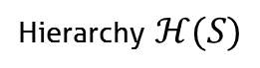
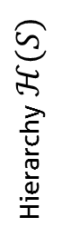
New aggregations
5
4
Discrete Dimension
Hierarchy $ℋ(S)$
3
S
2
1
1
2
3
4
5
Hierarchy $ℋ(S)$
Discrete Dimension
S
Notes:
Argumenter, donner moins de contribs
Hiérarchie appli/topo
Pas hiérarchie, tore

Slide 87
Improving the performance
Parallelization
Trace reading
Algorithm
Data structures
Dynamic control
More caches
Prefetching, anticipation

Slide 88

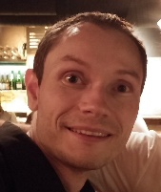









New applications
Abstract traces
Memory analysis
Consumption analysis
Other domains:
Notes:
Commencer perspectives par ça
Outil plus large, adapter à des contexts grosse donnée, par exemple

Slide 89

Thank you for your attention!

Slide 90
Backup

Slide 91





Quality computation
Intermediate measures
Quality measures
$$Sum\left(S_{a},T_{\left(i,j\right)},J\right)=\sum_{s∈S_{a}}{\sum_{{t∈T}_{(i,j)}}{μ(s,t,J)}}$$
$$Gain(S_{a},T_{\left(i,j\right)},J)$$
$$Info({S_{a},T}_{\left(i,j\right)},J)$$
$$Loss(S_{a},T_{\left(i,j\right)},J)$$
$$Quality\left(S_{a},T_{\left(i,j\right)}\right)=\sum_{J∈𝒥(E)}{Quality(S_{a},T_{\left(i,j\right)},J)}$$
s1
=
+
S
s2
=
+
=
+

Slide 92


Elmqvist & Fekete’s criteria
Entity Budget
Visual Summary
Visual Simplicity
Discriminability
Fidelity
Interpretability

Slide 93
Visualize structure and temporal behavior
Space-time diagram inspired by Gantt Chart
Exemple of a sequential pattern with context switches
Exemple of a parallel execution with communications

Slide 94






Thanks

Slide 95



Best Partition problem
Find the partitions that maximize (minimize) quality measures
Quality measures are monotone, decomposable, and may be additive
$$X_{A}$$
$$Quality(𝒳) = Quality(X_{A}) + Quality(X_{B}) + Quality(X_{C})$$
5
1
9
1
$$X_{B}$$
2
4
$$X_{C}$$

Slide 96

Fill the microscopic model
Event occurrences
Average state duration
Variable mean
Time slice
Time slice
Time slice
1 + 1 + 1
d1 + d2 + p1*d3
a
b
3
(d1+d2+p1*d3)/3
$$\frac{1}{b−a}\int_{a}^{b}{f\left(t\right)dt}$$

Slide 97

Lattice
Partial order

Slide 98

Complexity
Quantity of information required to encode a representation (theoretical)
Uncertainty about the elements of a description whose we only know the probability to appear of the different symbols that are associated with
$info\left(X\right)=−\sum_{x∈X}{p\left(x\right)\log_{2}{p(x)}}$ $info\left(𝓧\right)=\sum_{X∈𝓧}{info(X)}$
Complexity
5
5
5
1
1
1
1
1
1
9
9
9
2
2
2
4
4
4
Number of elements (aggregates)

Slide 99



In a few words…
Analysis of large execution traces, provided by
multimedia/embedded applications
parallel/scientific computing applications
Design of a method based on
visualization
data aggregation
interaction
following a top down approach
Design and implementation in an analysis software

Slide 100


Ex: Hierarchical aggregation
Spatial analysis
Admissible partitions

Slide 101


Ex: Ordered set aggregation
Temporal analysis
Admissible partitions

Slide 102




Quality computation of monodimensional values
Monodimensional microscopic model
Intermediate measures
$$Sum(T_{(i,j)})=\sum_{{t∈T}_{(i,j)}}{μ(t)}$$
Time (discrete)
Data structure of time intervals T(i,j)
$$Info(T_{\left(i,j\right)})$$
Quality measures
i
$$Gain(T_{\left(i,j\right)})$$
$$Loss(T_{\left(i,j\right)})$$
j

Slide 103





Quality computation of multidimensional values
Intermediate measures
$$Sum(s,T_{\left(i,j\right)},J)=\sum_{{t∈T}_{(i,j)}}{μ(s,t,J)}$$
Jr
Jb
s1
$$Info({s,T}_{\left(i,j\right)},J)$$
Quality measures
s2
$$Gain(s,T_{\left(i,j\right)},J)$$
$$Loss(s,T_{\left(i,j\right)},J)$$
=
+
+
+
$$Quality(T_{(i,j)})=\sum_{s∈S}{\sum_{J∈𝒥(E)}{Quality(s,T_{\left(i,j\right)},J)}}$$

Slide 104


Best cut computation
Compute, compare, and select pIC for time intervals
pIC=p*gain-(1-p)*loss
User provides p
Already
computed
Ex: 4 time slices
$$pIC=pIC(T_{3})+pIC(T_{4})$$
Possible cuts: Cut[i]
i=4
Cut[4]=4
$$pIC=pIC(T_{(3,4)})$$
i=3
or
Cut[3]=3 or 4
i=2
or
or
Cut[2]=2, 3 or 4
or
or
i=1
Cut[1]=1, 2, 3 or 4
or

Slide 105

Rebuild the best partition
Example
Cut[1]?
Cut[1]=2
Cut[2+1]?
Cut[3]=3
Cut[3+1]?
Cut[4]=4
Best Partition

Slide 106




Aggregate and redistribute the values
Microscopic model
Partition
?
Aggregation (sum)
!
Uniform redistribution

Slide 107

Build a microscopic model from the trace
Trace =
Nanoscopic
Model
Discretization
+ Hierarchization
Microscopic
Model
Time continuous
Space flat
Event types discrete
Time discrete
Space hierarchized
Event types discrete

Slide 108


Main thread
Parameter p increasing
$$T$$
$$T$$

Slide 109



CG class C (64 processes) on G5K
64
Rennes
Activity Ratio
0
64
Nancy
Activity Ratio
0
64
Grenoble
Activity Ratio
0
0 s
26 s
54 s
125 s
Time

Slide 110


Knowledge on the application
IP buffers
Memory
Hard drive
IP packets
sys_write()
flush-8:0
every
100 ms
Disk cache
every
5000 ms
230 KB

Slide 111

Multi agent system analysis
Analytic approach
Complex
System
Microscopic
Obervation
Microscopic
Representation
Analyst
Complexity
Quantity of data

Slide 112
Multi agent system analysis
Systemic approach
Microscopic
Representation
Abstraction
Complex
System
Microscopic
Obervation
Macroscopic
Representation
Analyst

Slide 113
Best Cut Algorithm : naive approach
Decomposition
Recursion
Decomposition
Recursion
Decomposition

Slide 114
Best Cut Algorithm : dynamic programming
Decomposition
Recursion
Save the intermediate results
Decomposition
Recursion
Decomposition
Avoid redundant evaluation

Slide 115
Solving the problem
IP buffers
Memory
Hard drive
IP packets
sys_write()
flush-8:0
every
100 ms
Disk cache
every
5000 ms
230 KB
quantity of data
During the flush, the cache is locked
Writing on the USB disk is slow, IP buffers are overflowed
Linux configuration: flush should depend on quantity of data and not on time

Slide 116

Context

Slide 117







Trace content
Spatial dimension ($S$)
Hardware resources
Software components
Temporal dimension (T)
Events ($E$)
Categories ($𝒞(E)$):
Types ($𝒥(E)$)

Slide 118
Lamarche-Perrin’s Method

Slide 119
Query Optimization
Not optimized query: time interval + space elements + event types
Full overview: evaluate time, space and types is useless
Zoom or filter over less than 3 dimensions: queries can also be simplified
Advanced simplifications
Constant factor gain improves interactivity

Slide 120




Temporal Aggregation
$$𝒪({\left|T\right|}^{2}×\left|S\right|×\left|𝒥\left(E\right)\right|)$$
$$𝒪(\log_{2}\left(seuil\right)×{\left|𝓘\left(T\right)\right|×\left|T\right|}^{2})$$
$$𝒪({\left|T\right|}^{2})$$
Fixed values: $\left|S\right|=1000, \left|𝒥\left(E\right)\right|=10, threshold=0.001$

Slide 121



Spatiotemporal Aggregation
$$𝒪({\left|T\right|}^{2}×\left|ℋ(S)\right|×\left|𝒥\left(E\right)\right|)$$
$𝒪(\log_{2}\left(seuil\right)×{\left|𝓐\left(S×T\right)\right|×\left|T\right|}^{3}×|ℋ(S)|$)
$$𝒪({\left|T\right|}^{3}×|ℋ(S)|)$$
Fixed values: $\left|𝒥\left(E\right)\right|=10, threshold=0.001$

Slide 122

LU class C (700 processes) on G5K
Nancy
(no cluster/machine
level)
MPI_Allreduce
MPI_Recv
MPI_init
0 s
Time
74 s

Slide 123

Shneiderman’s mantra: Zoom

Slide 124

Shneiderman’s mantra: Zoom

Slide 125

Shneiderman’s mantra: Zoom

Slide 126









Embedded systems
Not developer
friendly
Real time
f(x)/s
Quantity of
events over time
Deep software
stack
Step-by-step debugger (ex: GDB)

Slide 127
















Parallel systems
Indeterminism
Middlewares
f(x)/s
Complex
& Distributed
Artchitecture
Quantity of
events over time
Resource
sharing
Step-by-step debugger (ex: GDB)

Slide 129
Embedded systems
f(x)/s
Not developer
friendly
Quantity of
events over time
Real time
Deep software
stack

Slide 130
Parallel systems
f(x)/s
Resource
sharing
Complex
& Distributed
Artchitecture
Quantity of
events over time
Indeterminism
Middlewares
Notes:
Rasoir d’occam
Simplifier, virer superflu

Slide 131
Systems and applications become more and more complex to analyze
Notes:
Virer
Pars de trop loin.
Partir de la video, par exemple.
De manière, plus générale, système, trace, flux exec, etc. Trace= objet de base
Problèmes : perf
fIn intro: expliquer que d’autres outils pourraient intégrer ces méthodes
Ex: library qui peut être réusée

